Slide 1
Faculté d’Architecture
CERDA - Cellule de Réflexion en Didactique de l’Architecture
Patricia SCHEFFERS, patricia.scheffers@ulg.ac.be
AIPU 201 – Université de Mons – Communication 45 – MAI 2014
Notes:
COMMENTAIRES
Au terme de déjà 16 années d'enseignement, après une première formation pédagogique en 1996, je faisais le constat que mon enseignement se basait essentiellement sur mon feeling en la matière et, sans doute, comme nous tous sur les expériences scolaires que nous avons connues : les enseignants que nous avons croisés, notre mode propre d'apprentissage. Je fonctionnais à l'instinct, en fonction de ce qui me semblait porter ses fruits ou non. Mais ce mode de fonctionnement me paraissait avoir ses limites depuis maintenant quelques années.
Une chose était cependant évidente à mes yeux:
"Enseigner ce n'est pas remplir un vase, c'est allumer un feu".
(Aristophane 445-368 av. J.C.)
Le monde évolue, la société évolue, nos étudiants évoluent et nous resterions là à enseigner de la même manière qu'à l'époque des trente glorieuses? Cette inertie devenait pour moi pesante et une réflexion sur les méthodes, urgente. Mes intuitions sont elles bonnes? D'autres ont sans doute déjà réfléchi de façon théorique sur ces questions... pourquoi tout réinventer? La pédagogie comme l'architecture s'inscrivent dans un continuum temps qu'il est bon de connaître pour éviter les pièges et comprendre qui nous sommes, où nous sommes et ce que nous faisons en notre titre de pédagogue ou d'architecte.
L'entrée dans un monde, jusqu'alors inconnu pour moi, a peut-être été le déclencheur qu'il fallait pour pousser la porte de la faculté de pédagogie et de sciences de l’éducation et entamer un master complémentaire en pédagogie orienté enseignement universitaire et supérieur.

Slide 2
Plan de route
Enseignement de l’Architecture et Université
Recherche-action et référentiel de compétences
Recherche dans la continuité du référentiel
Cadrage
Questions et sous-questions
Etat de la recherche
Enseignement, recherche et service à la société
AIPU 201 – Université de Mons – Communication 45 – MAI 2014
Notes:
COMMENTAIRES
Revenons sur la définition même de compétence.
Selon la littérature dans le domaine et un de ses pères, Jacques Tardiff de l'Université de Sherbrooke au Canada.
Il s'agit d'une définition sur laquelle nous avons beaucoup travaillé.
Petite précision, tous les cours ne peuvent pas avoir, à eux seuls, pour finalité le développement d'un compétence. En général, ils ont des objectifs plus restreints qui seront autant de ressources mobilisables pour le développement de la ou des compétences du référentiel de la formation.
En complément d'explication:
Un caractère intégrateur: chaque compétence fait appel à une multitude de ressources de nature variée.
Un caractère combinatoire: chaque compétence prend appui sur des orchestrations différenciées de ressources.
Un caractère développemental: chaque compétence se développe tout au long de la vie.
Un caractère contextuel: chaque compétence est mise en œuvre dans des contextes qui orientent l'action.
Un caractère évolutif: chaque compétence est conçue afin d'intégrer de nouvelles ressources et de nouvelles situations sans que sa nature soit compromise.

Slide 3
Enseignement de l’Architecture et Université
« L’architecture constitue un champ disciplinaire à part entière dont l’objet central est l’organisation et la composition de l’espace considéré comme milieu de vie de l’individu et des collectivités qui composent la société. »
AIPU 201 – Université de Mons – Communication 45 – MAI 2014

Slide 4
Recherche-action et référentiel de compétences
Répondre au cadre européen de certification
Approche par compétences, spécificité de l'ULg (CA juin 2007)
En lien avec les KLO (Keys Learning Outcomes) répondre aux critères
d'accréditation du décret de Bologne
S’inscrire pleinement dans le nouveau « Décret Paysage »
Former des professionnels et des citoyens critiques capables de s'engager
dans des projets d'envergure (défis sociétaux et environnementaux)
Transparence et communication vis-à-vis des étudiants, et du monde extérieur
AIPU 201 – Université de Mons – Communication 45 – MAI 2014
Notes:
COMMENTAIRES
Revenons sur la définition même de compétence.
Selon la littérature dans le domaine et un de ses pères, Jacques Tardiff de l'Université de Sherbrooke au Canada.
Il s'agit d'une définition sur laquelle nous avons beaucoup travaillé.
Petite précision, tous les cours ne peuvent pas avoir, à eux seuls, pour finalité le développement d'un compétence. En général, ils ont des objectifs plus restreints qui seront autant de ressources mobilisables pour le développement de la ou des compétences du référentiel de la formation.
En complément d'explication:
Un caractère intégrateur: chaque compétence fait appel à une multitude de ressources de nature variée.
Un caractère combinatoire: chaque compétence prend appui sur des orchestrations différenciées de ressources.
Un caractère développemental: chaque compétence se développe tout au long de la vie.
Un caractère contextuel: chaque compétence est mise en œuvre dans des contextes qui orientent l'action.
Un caractère évolutif: chaque compétence est conçue afin d'intégrer de nouvelles ressources et de nouvelles situations sans que sa nature soit compromise.

Slide 5
Recherche-action et référentiel de compétences
Les métiers de l’architecture
Public
Privé
Associatif
Secteurs d'activités
Chercheur
Maître
d’Oeuvre
Conseil
Type d'activités
Urbanisme
Paysage
Patrimoine
« Classique »
Domaines d'activités
Notes:
COMMENTAIRES
Au terme de déjà 16 années d'enseignement, après une première formation pédagogique en 1996, je faisais le constat que mon enseignement se basait essentiellement sur mon feeling en la matière et, sans doute, comme nous tous sur les expériences scolaires que nous avons connues : les enseignants que nous avons croisés, notre mode propre d'apprentissage. Je fonctionnais à l'instinct, en fonction de ce qui me semblait porter ses fruits ou non. Mais ce mode de fonctionnement me paraissait avoir ses limites depuis maintenant quelques années.
Une chose était cependant évidente à mes yeux:
"Enseigner ce n'est pas remplir un vase, c'est allumer un feu".
(Aristophane 445-368 av. J.C.)
Le monde évolue, la société évolue, nos étudiants évoluent et nous resterions là à enseigner de la même manière qu'à l'époque des trente glorieuses? Cette inertie devenait pour moi pesante et une réflexion sur les méthodes, urgente. Mes intuitions sont elles bonnes? D'autres ont sans doute déjà réfléchi de façon théorique sur ces questions... pourquoi tout réinventer? La pédagogie comme l'architecture s'inscrivent dans un continuum temps qu'il est bon de connaître pour éviter les pièges et comprendre qui nous sommes, où nous sommes et ce que nous faisons en notre titre de pédagogue ou d'architecte.
L'entrée dans un monde, jusqu'alors inconnu pour moi, a peut-être été le déclencheur qu'il fallait pour pousser la porte de la faculté de pédagogie et de sciences de l’éducation et entamer un master complémentaire en pédagogie orienté enseignement universitaire et supérieur.

Slide 6
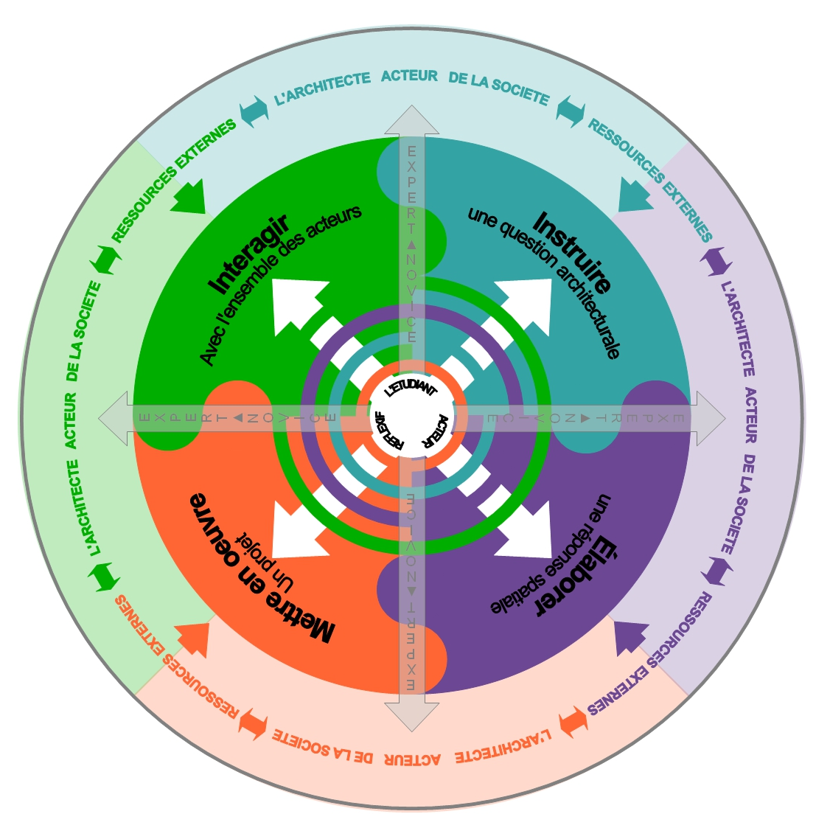
Recherche-action et référentiel de compétences
Enseignants
(citation par ordre alphabétique) :
Domaine des sciences et techniques:
• Sylvie Jancart
• José Sterkendries
Domaine des sciences humaines :
• Stéphane Dawans
• Marie Roosen
Domaine de l'architecture :
• Abdelkadher Boutemadja
• Norbert Nelles
• Jean-Philippe Possoz
• André Rouelle
• José Sterkendries
• Patricia Scheffers
Domaine des moyens d'expression :
• Bénédicte Henry
• Patricia Scheffers
Relation avec les étudiants :
• Pascale Rondelet
Aide administrative :
• Carmen Valenti
Personne ressource engagée grâce
au soutien financier du programme IFRES:
• Myrtille Mélot
AIPU 201 – Université de Mons – Communication 45 – MAI 2014

Slide 7
Recherche dans la continuité du référentiel Cadrage de la recherche
AIPU 201 – Université de Mons – Communication 45 – MAI 2014

Slide 8
Recherche dans la continuité du référentiel Cadrage de la recherche
« Dans leur mission d'enseignement, les établissements d'enseignement supérieur en communauté française poursuivent, simultanément et sans hiérarchie, notamment les objectifs généraux suivants :
1° Accompagner les étudiants dans leur rôle de citoyens responsables, capables de contribuer au développement d'une société démocratique, pluraliste et solidaire ;... » (GCFB, 2013)
AIPU 201 – Université de Mons – Communication 45 – MAI 2014

Slide 9
Questions et sous-questions
(a) Comment se définissent et se déclinent les éléments
de développement de la compétence ?
(b) Quels sont les lieux de développement de la compétence ?
(c) Quels sont les niveaux de développement identifiables au cours
des trois premières années d'études ?
AIPU 201 – Université de Mons – Communication 45 – MAI 2014

Slide 10
Etat de la recherche - Dispositif
Fractionnement en 5 temporalités: T1 à T5
Suivi longitudinal sur trois années de T2 à T4
Observations des cours de 2 Domaines d’Enseignement et de Recherche:
Histoire, Théorie de l’Architecture et Sciences Humaines
les notes de cours et syllabi
les supports d’enseignement
les rétroactions sur les productions intermédiaires
les diverses épreuves d’évaluation ainsi que leurs corrigés.
Projet d’Architecture
documents graphiques (plans)
documents écrits (abstracts)
documents vidéo (présentation orale des projets)
documents photographiques (maquette de projet)
tout au long de l’année, à chaque étape d’évaluation formative et certificative.
AIPU 201 – Université de Mons – Communication 45 – MAI 2014

Slide 11
Etat de la recherche - Recueil de données et 1e analyses
(a) Comment se définissent et se déclinent les éléments de
développement de la compétence ?
Une première définition des niveaux de développement de la compétence
Quatre références pour une première rédaction:
Des entretiens avec les enseignants titulaires des cours concernés par la recherche
Le modèle de Dreyfus définissant cinq stades dans l’acquisition de savoir-faire/agir
Le nouveau Décret définissant le paysage de l'enseignement supérieur et
universitaire en Fédération Wallonie-Bruxelles
Notre propre expérience
AIPU 201 – Université de Mons – Communication 45 – MAI 2014

Slide 12
Définition des niveaux de développement
 | Trajectoires de développement | B | M | Niveaux de développement
L'approche de la complexité de la question et de son inscription spatiale | Étudier les différentes composantes de la thématique et du contexte (historique, paysager, bâti, environnemental, culturel, social, économique, juridique, technologique...) | O | O | Identifier quelques éléments représentatifs de la thématique et du contexte local. Ces éléments ont un intérêt purement opérationnel (par exemple relevé physique pour dessiner des fonds de plans).
 |  | O | O | Faire appel à l’expérience des projets passés pour élargir les domaines d'analyse. Rassembler les informations dans les différents domaines.
 |  | O | O | Appréhender une grande partie des éléments explicites de la thématique et du contexte local. S’approprier les différents sujets, les observer, les décrire, les analyser, les comprendre, les « digérer ».
 |  | O | O | Aborder d’initiative des thématiques implicites (non directement exprimées par la demande) et élargir la notion de contexte au contexte global.
 |  | O | O | Approcher de façon systématique et structurée l'ensemble des sujets explicites ou implicites de la thématique, du contexte local et global.
NOVICE
DEBUTANT AVANCE
COMPETENT
MAITRISE
EXPERTISE
AIPU 201 – Université de Mons – Communication 45 – MAI 2014

Slide 13
Une première définition des niveaux de développement
AIPU 201 – Université de Mons – Communication 45 – MAI 2014

Slide 14
Etat de la recherche - Recueil de données et 1e analyses
(a) Quels sont les lieux d’exercisation de la compétence ?
Une observation des performances finales au cours d’atelier de projet
Retour sur un première observation en T1 en juin 2013:
Observation lors des jurys de fin d’année 3 groupes d’étudiants
3 qualités de Firmitis, Utilitas, Venustas (Marcus Vitruvius Pollio, Ier siècle av. J.-C)
+ 1 Localitas (Belmont, 1989).
Idéaux-types de l’orientation de l’action sociale (Weber & Winckelmann, 2002)
Aucune argumentation de fond
AIPU 201 – Université de Mons – Communication 45 – MAI 2014

Slide 15
Etat de la recherche - Recueil de données et 1e analyses
(b) Quels sont les lieux de développement de la compétence ?
Quels mécanismes sous-jacents sont à l’œuvre ?
Une enquête de sensibilité auprès des étudiants
Approfondir la question de l’engagement motivationnel
Le questionnaire comprenait 12 questions fermées ou à réponses courtes.
30 participants ont rempli le questionnaire, dont 13 filles et 17 garçons
14 participants connaissent un architecte dans leur entourage proche
17 participants ont au moins assisté à une information spécifique aux études
AIPU 201 – Université de Mons – Communication 45 – MAI 2014

Slide 16
Etat de la recherche - Recueil de données et 1e analyses
(b) Quels sont les lieux de développement de la compétence ?
Quels mécanismes sous-jacents sont à l’œuvre ?
Une enquête de sensibilité auprès des étudiants
« Énoncez les 3 motivations principales qui vous ont poussé (e) à choisir cette filière d’études. »
AIPU 201 – Université de Mons – Communication 45 – MAI 2014

Slide 17
Etat de la recherche - Recueil de données et 1e analyses
(b) Quels sont les lieux de développement de la compétence ?
Quels mécanismes sous-jacents sont à l’œuvre ?
Une enquête de sensibilité auprès des étudiants
« Quelles sont les connaissances, les capacités que vous pensez normales de devoir aborder, acquérir au cours de ces 5 années ? »
AIPU 201 – Université de Mons – Communication 45 – MAI 2014

Slide 18
Etat de la recherche - Recueil de données et 1e analyses
(b) Quels sont les lieux de développement de la compétence ?
Quels mécanismes sous-jacents sont à l’œuvre ?
Une enquête de sensibilité auprès des étudiants
« Imaginez-vous dans 5 ans, vous venez d’être diplômé.
Quels sont les débouchés qui s’offrent à vous ? »
AIPU 201 – Université de Mons – Communication 45 – MAI 2014

Slide 19
Etat de la recherche - Recueil de données et 1e analyses
(b) Quels sont les lieux de développement de la compétence ?
Quels mécanismes sous-jacents sont à l’œuvre ?
Une enquête de sensibilité auprès des étudiants
« Imaginez-vous dans 5 ans, vous venez d’être diplômé.
Vers lequel de ces débouchés pensez-vous vous tourner ? »
AIPU 201 – Université de Mons – Communication 45 – MAI 2014

Slide 20
Etat de la recherche - Recueil de données et 1e analyses
(b) Quels sont les lieux de développement de la compétence ?
Quels mécanismes sous-jacents sont à l’œuvre ?
Une enquête de sensibilité auprès des étudiants
«D’après vous, quelles devraient être les trois principales qualités d’un architecte ?»
AIPU 201 – Université de Mons – Communication 45 – MAI 2014

Slide 21
Etat de la recherche - Recueil de données et 1e analyses
(b) Quels sont les lieux de développement de la compétence ?
Quels mécanismes sous-jacents sont à l’œuvre ?
Une enquête de sensibilité auprès des étudiants
«Dans cette pratique de l’architecture, que pensez-vous devoir faire concrètement au quotidien? »
AIPU 201 – Université de Mons – Communication 45 – MAI 2014

Slide 22
Etat de la recherche - Perspectives
Du point de vue de la recherche
Attention particulières aux « articulations » des dispositifs pédagogiques
Les liens font-ils sens aux yeux des étudiants?
Sont-ils explicites, démontrés, exigés, enseignés, évalués?
Du point de vue de l’enseignement
Travail sur la constructions des identités professionnelles
Améliorer les dispositifs si les réponses à la recherche révèle des manquements
AIPU 201 – Université de Mons – Communication 45 – MAI 2014

Slide 23
Enseignement, recherche et service à la société
FACULTE
COURS
Pour comprendre
En vue d’une action future
ETUDIANT
Pour espérer impacter
ENSEIGNEMENT
ETUDIANT
RECHERCHE
SERVICES
UNIVERSITE
SOCIETE
FACULTE
SOCIETE
GROUPE
INDIVIDU
Comprendre son rôle social
Se construire une identité professionnelle
AIPU 201 – Université de Mons – Communication 45 – MAI 2014

Slide 24
Faculté d’Architecture
CERDA - Cellule de Réflexion en Didactique de l’Architecture
Patricia SCHEFFERS, patricia.scheffers@ulg.ac.be
Merci pour votre attention…
AIPU 201 – Université de Mons – Communication 45 – MAI 2014
Notes:
COMMENTAIRES
Au terme de déjà 16 années d'enseignement, après une première formation pédagogique en 1996, je faisais le constat que mon enseignement se basait essentiellement sur mon feeling en la matière et, sans doute, comme nous tous sur les expériences scolaires que nous avons connues : les enseignants que nous avons croisés, notre mode propre d'apprentissage. Je fonctionnais à l'instinct, en fonction de ce qui me semblait porter ses fruits ou non. Mais ce mode de fonctionnement me paraissait avoir ses limites depuis maintenant quelques années.
Une chose était cependant évidente à mes yeux:
"Enseigner ce n'est pas remplir un vase, c'est allumer un feu".
(Aristophane 445-368 av. J.C.)
Le monde évolue, la société évolue, nos étudiants évoluent et nous resterions là à enseigner de la même manière qu'à l'époque des trente glorieuses? Cette inertie devenait pour moi pesante et une réflexion sur les méthodes, urgente. Mes intuitions sont elles bonnes? D'autres ont sans doute déjà réfléchi de façon théorique sur ces questions... pourquoi tout réinventer? La pédagogie comme l'architecture s'inscrivent dans un continuum temps qu'il est bon de connaître pour éviter les pièges et comprendre qui nous sommes, où nous sommes et ce que nous faisons en notre titre de pédagogue ou d'architecte.
L'entrée dans un monde, jusqu'alors inconnu pour moi, a peut-être été le déclencheur qu'il fallait pour pousser la porte de la faculté de pédagogie et de sciences de l’éducation et entamer un master complémentaire en pédagogie orienté enseignement universitaire et supérieur.

